Slide 1
Литературная викторина по сказкам Г.Х.Андерсена

Slide 2
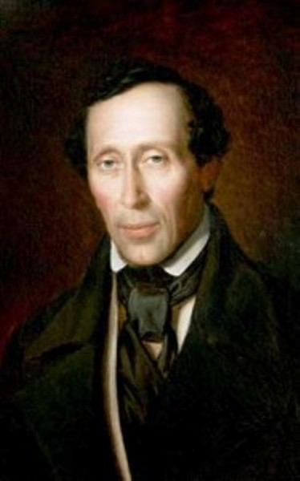
Ганс – Христиан Андерсен
1805 -1875 г.г.

Slide 3
1 часть.
Биография писателя.

Slide 4
В какой стране родился Г.Х. Андерсен?

Slide 5
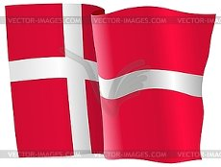
Дания

Slide 6
Как называется город, в котором
родился писатель?

Slide 7
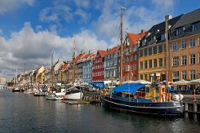
Город Оденс на острове Фюн

Slide 8
Кем по профессии были родители маленького Ганса?

Slide 9
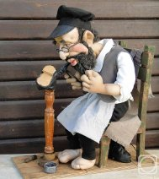
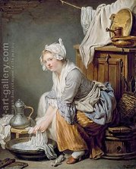
Отец-башмачник
Мать-прачка

Slide 10
В каком городе Андерсен жил и учился?

Slide 11
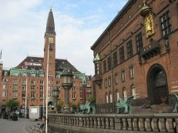
Копенгаген

Slide 12
Молодцы!

Slide 13
2 часть
Раннее творчество.

Slide 14
Кем был главный герой сказки « Огниво»?

Slide 15
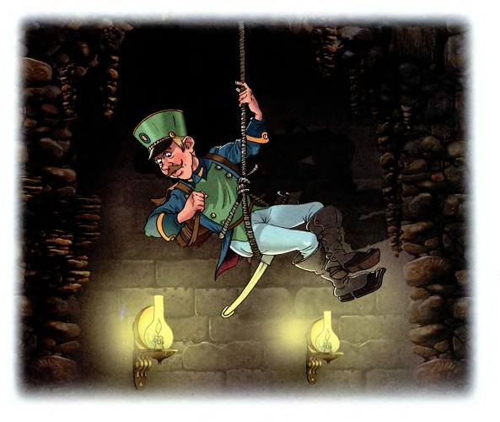
солдат

Slide 16
Кто охранял сокровища подземелья?

Slide 17
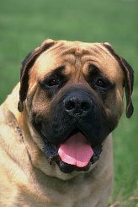
собаки

Slide 18
В кого превратился
гадкий утёнок в одноимённой
сказке?

Slide 19
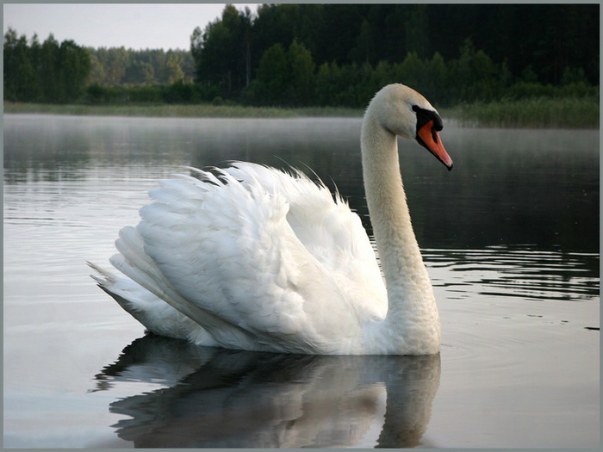
в лебедя

Slide 20
Куда отправилась мама-утка со своим семейством?

Slide 21
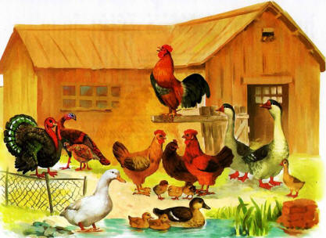
на птичий двор

Slide 22
Кто подложил горошину принцессе
в сказке « Принцесса на горошине»?

Slide 23
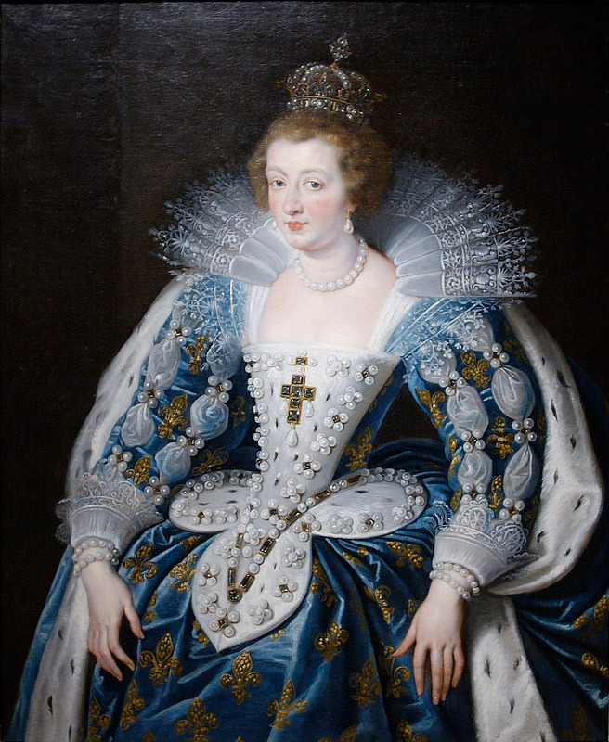
королева

Slide 24
Куда отправили горошину?

Slide 25
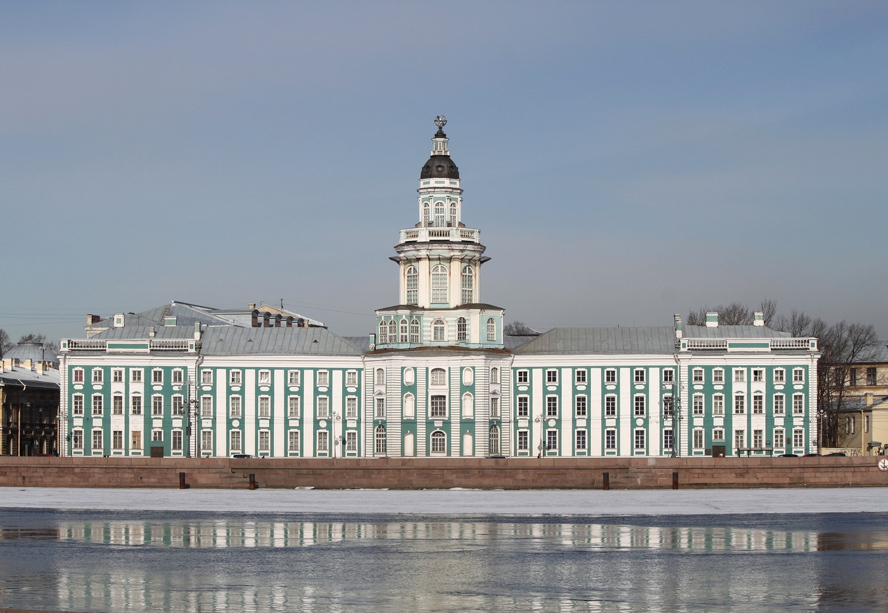
в кунсткамеру

Slide 26
3 часть
Зрелые годы.

Slide 27
Сказка « Чайник».

Slide 28
Из какого материала был сделан чайник?

Slide 29
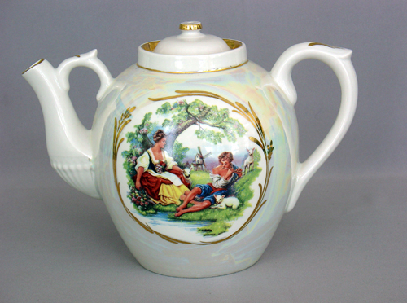
из фарфора

Slide 30
Какой недостаток был у чайника?

Slide 31
склеенная крышка

Slide 32
Сказка «Свечи».

Slide 33
Из какого материала были сделаны свечи?

Slide 34
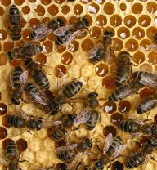
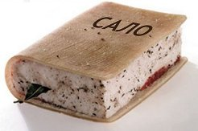
сало
воск

Slide 35
Какое событие описывается в сказке?

Slide 36
бал

Slide 37
Сказка «Прыгуны».

Slide 38
В каком виде спорта соревновались главные герои?

